Slide 1
STUDIENORIENTIERUNG
von
FIT W-NÖ-BGLD
Zielgruppe: Oberstufenschülerinnen*
Sundas Syed
www.fitwien.at

Slide 2
Was ist FIT W-NÖ-BGLD?
FIT: Frauen* in die Technik
MINT-Studienorientierungsprogramm für junge Frauen*
Teil von Verein sprungbrett für Mädchen* - Beratungsstelle für Mädchen* und junge Frauen* in 1150 Wien
FIT W-NÖ-BGLD und die allgemeine Beratungsstelle steht auch Mädchen* aus Niederösterreich zwecks Beratung und Unterstützung offen!
FIT gibt es seit mehr als 20 Jahren
Notes:
FIT: Hier gebt bitte eine kurze Einführung zu FIT und zum sprungbrett mit dem Verweis auf die sprungbrett-Homepage www.sprungbrett.or.at

Slide 3
Was ist FIT?
Warum MINT-Studiengänge?
Geringer Frauen*anteil im MINT-Bereich: Unis und FHs wollen dringend mehr weibliche Studierende in diesen Fächern
Wirtschaft will mehr Frauen* mit MINT-Ausbildung
Bieten bessere Gehaltschancen, bessere Arbeitsbedingungen und bessere Aufstiegsmöglichkeiten
Mehr Frauen in MINT ist ein wichtiger Schritt zur Gleichstellung!
Notes:
FIT: Und hier ein paar Antworten, die natürlich nicht vollständig sind und immer auch gerne erweitert werden können!

Slide 4
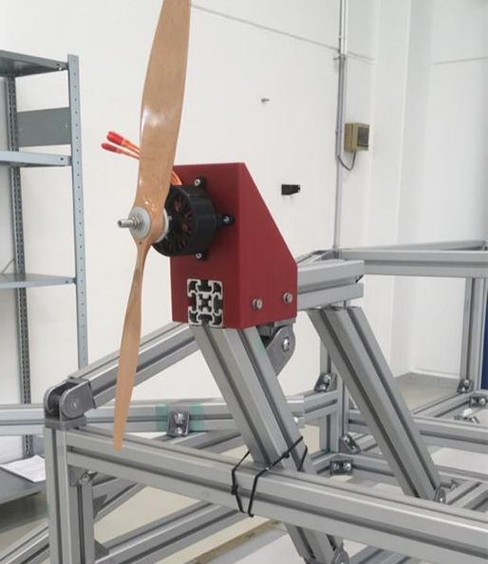
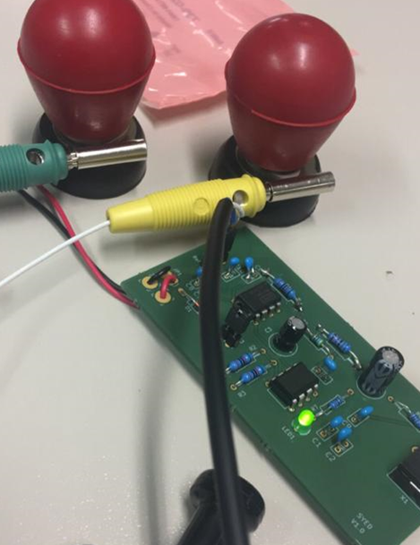
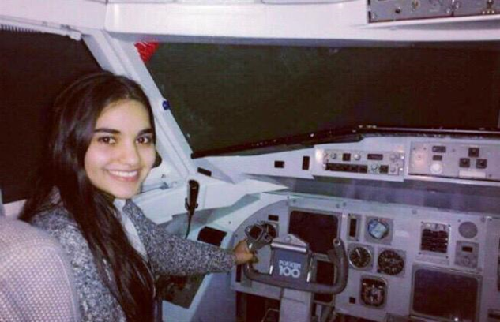
Ich, die FIT-Botschafterin
Was glauben Sie, mache ich beruflich, studiere ich?
Bitte schreiben Sie Ideen in den Chat.
Notes:
FIT: Stell Dich kurz vor und Dein Studium

Slide 5
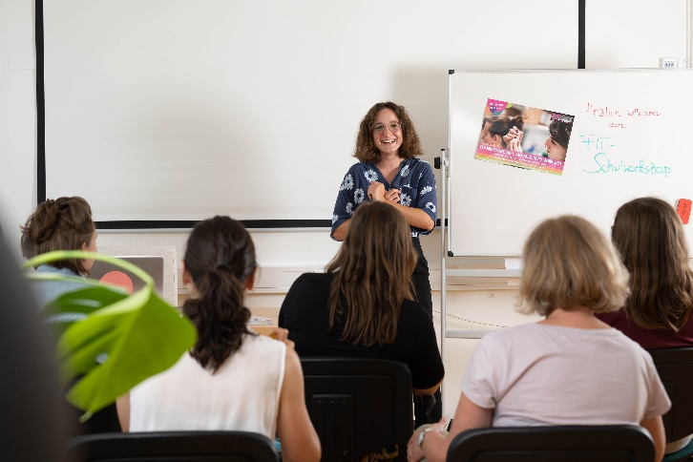
Angebot für Lehrer_innen:
FIT-Schulworkshop für Oberstufen (online oder in Präsenz):
Eine unserer FIT-Botschafterinnen* kommt zum gewünschten Termin KOSTENLOS an Ihre Schule
Dauer: Eine Schulstunde
Inhalte:
+ allgemeine Tipps zur Studienorientierung und Anlaufstellen
+ Studium an einer Uni und FH im Vergleich
+ Studienwahl und Geschlecht
+ Gehaltsaussichten in unterschiedlichen Branchen
+ Präsentation der bezahlten FFG-Praktika in MINT für Schülerinnen*
Zielgruppe: Oberstufenschülerinnen* (NEU: Falls eine reine Mädchen*gruppe organisatorisch schwierig umzusetzen ist, können auch Buben am Workshop teilnehmen).
JETZT FIT-SCHULWORKSHOP BUCHEN

Slide 6
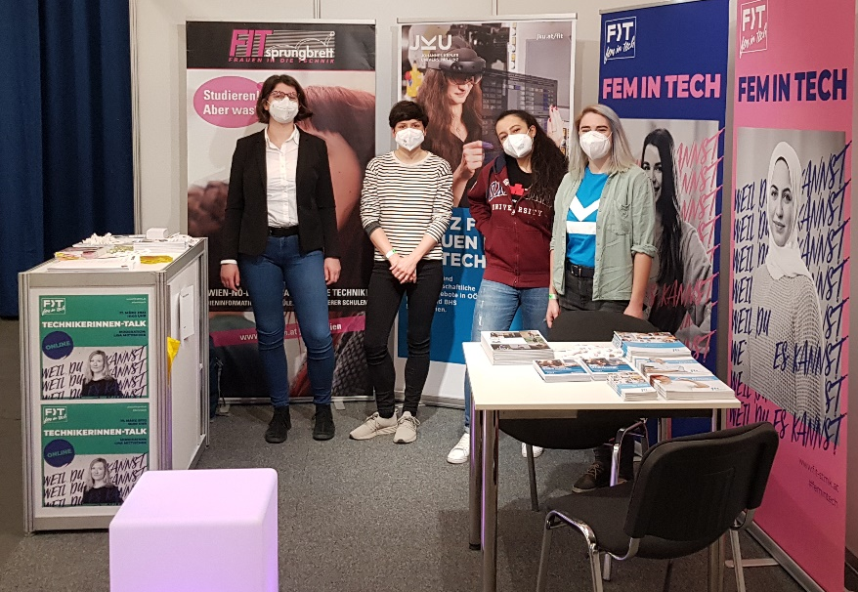
Angebot für Lehrer_innen:
BERUFSINFOTAGE AN SCHULEN
Eine FIT-Botschafterin* betreut einen Messestand und/ oder hält einen Kurzvortrag
im Rahmen von Berufsinfotagen an Schulen.
Terminvereinbarung per Mail an fitwien@sprungbrett.or.at

Slide 7
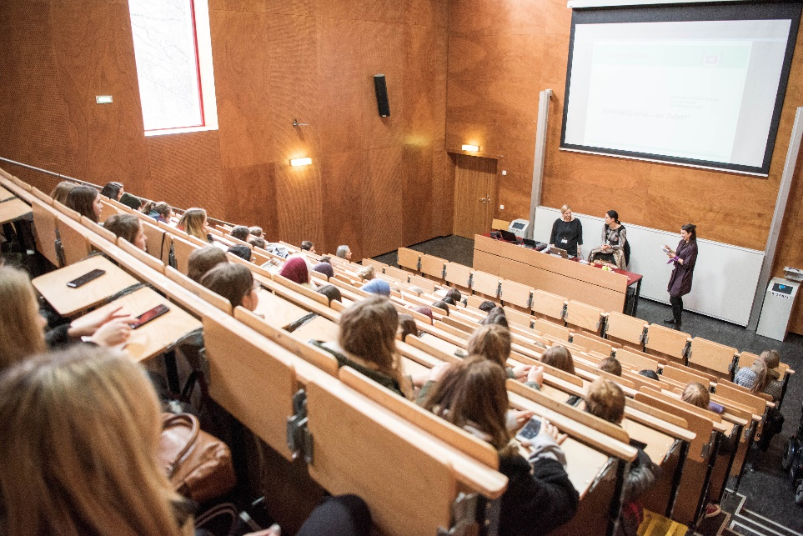
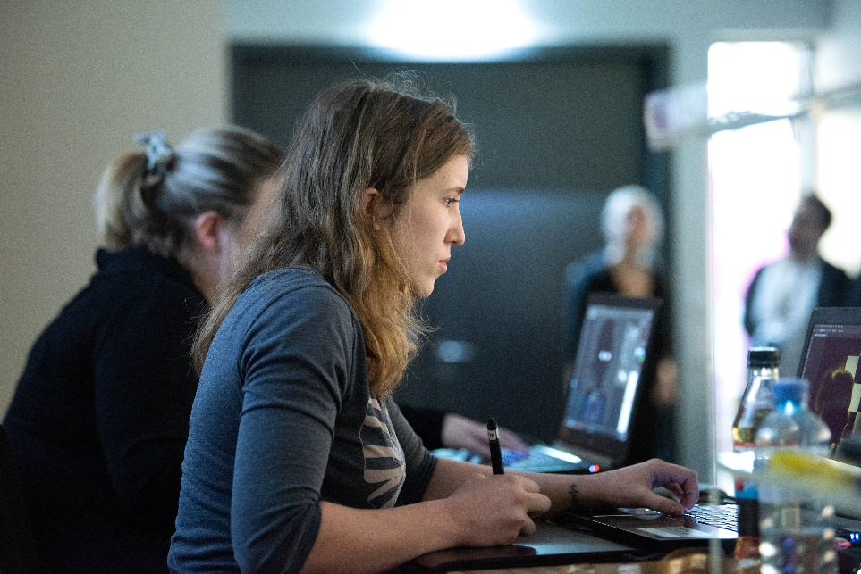
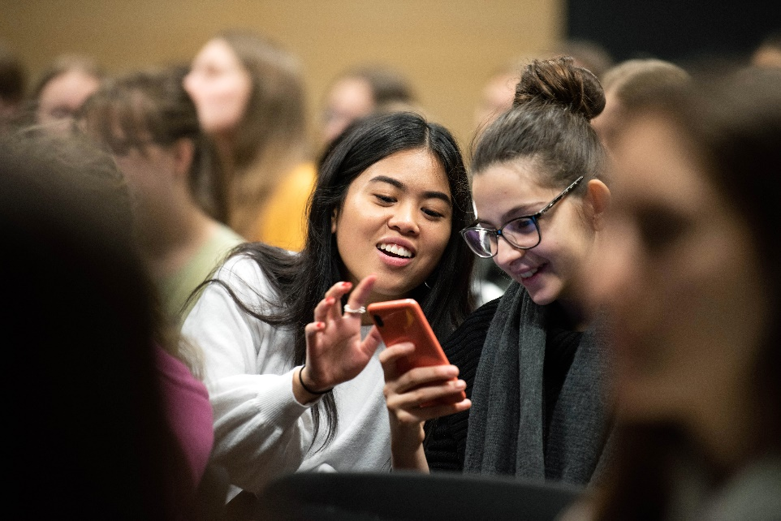
Angebot für Lehrer_innen: FIT-Infotage
Nächster Termin: Ende Jänner 2023
Zweitägige Großveranstaltung. Große Infomesse an der FH Technikum Wien mit neun Hochschulen, mehreren Studierendenvertretungen und Unternehmen.
Anschließend Hands-on-Workshops an Hochschulen zum direkten Erleben von Studiengängen und Rolemodels.
Die FIT-Infotage können auch von ganzen Schulklassen besucht werden!
Notes:
FIT: Hier der Termin der FIT-Veranstaltung im Jänner! Bitte mache Werbung für die FIT-Infotage. Es wird ein spannendes Programm geben, das ist fix. Ob wir das Programm in Präsenz durchführen können, hängt natürlich von der Corona-Lage ab, aber wir planen es zumindest! Vermutlich wird es eine Präsenzveranstaltung mit 3G-Regel oder 2G-Regel.

Slide 8
Welche Unis und FHs sind im FIT-Netzwerk vertreten?
Universitäten:
BOKU – Universität für Bodenkultur
TU Wien
Universität Wien
Wirtschaftsuniversität Wien
NDU – New Design University St. Pölten
AIT – Bachelor- und Masterthesen
Fachhochschulen:
FH Burgenland
FH Campus Wien
FH des bfi Wien
FH St. Pölten
FH Technikum Wien
FH Wiener Neustadt
Notes:
Diese Hochschulen unterstützen FIT (finanziell). Das bedeutet: Ihnen ist Frauen*förderung wichtig. Sie wollen mehr Studentinnen* in MINT Fächer und sind bereit, dafür Geld auszugeben und das Anliegen sichtbar zu machen.

Slide 9
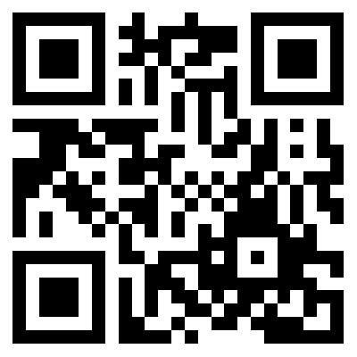
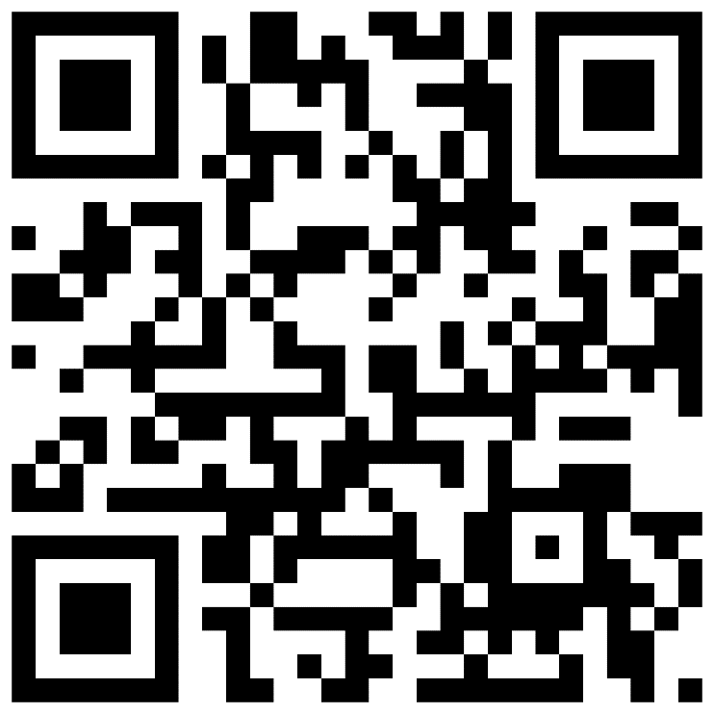
DANKE!
FIT-Newsletter
Infosheet FIT-Angebot
für Lehrer*innen
www.fitwien.at

